Slide 1
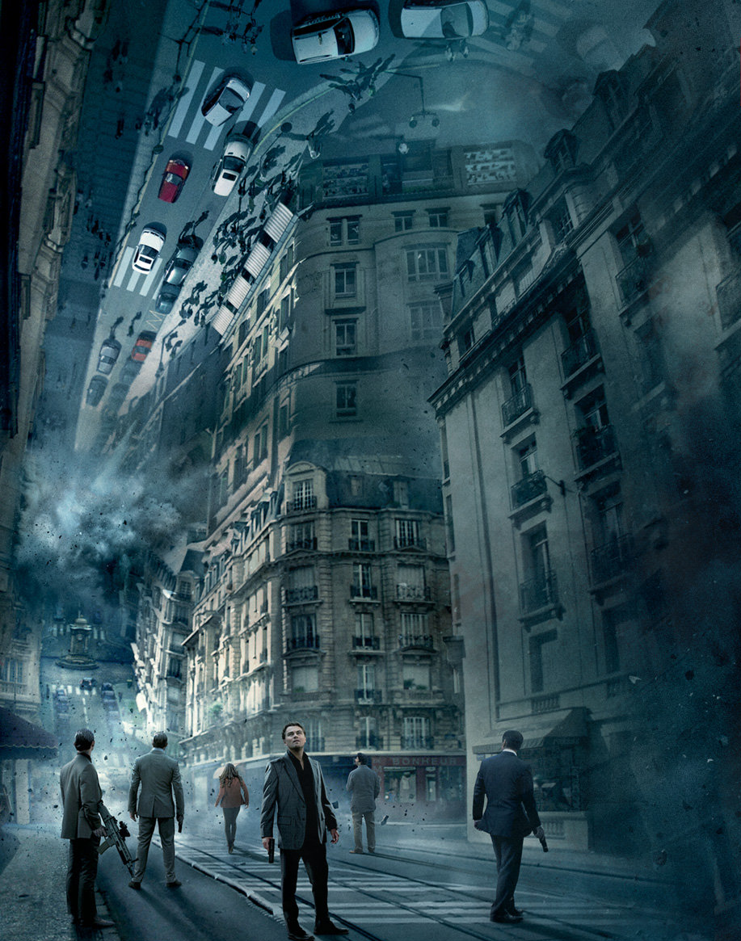
חלומות בלילה

Slide 2
איך נוצר חלום?

Slide 3
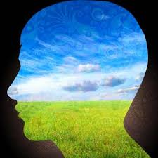
המוח האנושי אף פעם לא מפסיק לפעול, גם במהלך שינה.
המוח תמיד מפעיל תאים בגוף באופן אקראי, זה כולל גם תאים שאחראים על ראייה, שמיעה ותחושה.
פעילות זו נקראת "רעש לבן" ,וכשהאדם ער, הוא מסוגל להבדיל בין מה אמיתי ומה לא.
כשהרעש הלבן מתחולל בזמן שינה, האדם כבר לא מסוגל לעשות את האבחנה הזו, וכך נוצר חלום.

Slide 4
איזה סוגי חלומות יש?

Slide 5
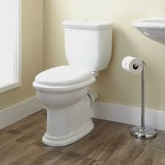
חלומות "אסלה"
רוב החלומות הם חלומות "אסלה", כלומר, אלו הם חלומות שמורכבים מאוסף של תמונות, אירועים, ודברים שהחולם חש בתקופה לא מוגבלת בזמן.
המוח אוסף את המרכיבים האלו, ויוצר מהם נראטיב או סיפור, שיהיה לפחות טיפה הגיוני (או שלא).

Slide 6
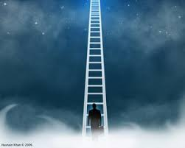
חלומות משמעותיים
חלומות אלו הם בדרך כלל החשובים ביותר, הם קריאה מהתת מודע של האדם אל אירועים משמעותיים שהוא עובר.
בדרך כלל הנראטיב של הסיפור יהיה ברור והגיוני, לפעמים הוא ישקף מצוקה כלשהי, או אפילו מסר לאדם עצמו.
התדירות בה חלומות אלו נוצרים מושפעת על ידי השינויים בחייו של האדם, ותחושותיו הפנימיות.

Slide 7
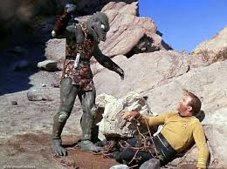
חלומות משוגעים
הצורה הקיצונית של חלום "האסלה".
לפעמים לחלומות אין כמעט קשר למציאות או לתחושותיו של האדם, והנראטיב שיבנה לו לא יהיה הגיוני בכלל, בדרך כלל חלומות אלו הם מהנים אך לעיתים גם מפחידים.

Slide 8
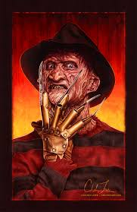
חלומות טובים וסיוטים
בחלומות אלו, התחושות שלנו בתוך החלום מרגישות יותר ויותר אמיתיות.
למרות שהנראטיב הוא לא "אמיתי", הגוף לא מודע לזה, ולכן יכול להיות שנרגיש תחושות חזקות כמו שמחה וכאב, ושנתעורר במפתיע עם זיעה במקרה של סיוטים.

Slide 9
האם יש אינטראקציות של הגוף עם חלומות?

Slide 10
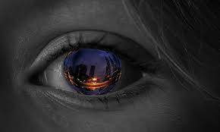
חלימה מודעת
בדרך כלל, האדם לא יכול להבין שהוא חולם בזמן החלום, אך ישנה טכניקה שנקראית "חלימה מודעת", שאפשר לאמן, שמאפשרת לאדם להבין שהוא נמצא בחלום, ולכן, להשפיע על מה שהוא רואה.
טכניקה זו עוזרת לאנשים עם הרבה סיוטים, כיוון שהסיוט יכול להתקיים רק האדם מאמין שמה שהוא רואה הוא אמיתי.

Slide 11
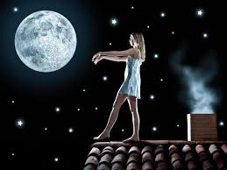
סהרוריות
תופעה מאוד נדירה (ומאוד מסוכנת) שבה האדם "עירני" בזמן החלום, אך
לא מבין שהוא חולם.
ישנם מקרים שבהם האדם פשוט מזיז את עצמו קצת במהלך השינה (שזה מאוד נפוץ ולא מסוכן), אך במקרה זה, האדם יתחיל לקום וללכת, או יעשה פעולות אחרות, בדרך כלל עם עיניים פקוחות.
בניגוד לדעה הרווחת, הסכנה בהערת אדם סהרורי היא כלפי האדם המעיר, לא הסהרורי, כי הוא יכול להגיב באלימות מההלם, עדיף להוביל אדם סהרורי למקום סגור שבו לא יוכל להיכנס למצבים מסוכנים.

Slide 12
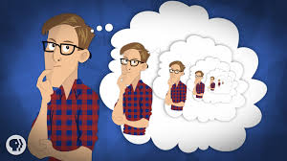
דז'ה וו
מילה צרפתית שפירושה בעברית הוא:"כבר נראה".
תופעה זו מתרחשת כאשר אדם בטוח שהוא ראה אירוע שהוא חווה עכשיו מראש, בדרך כלל בחלום.
למרות שהסבר זה לא בלתי אפשרי, רוב המקרים הללו הם תוצאה של
"שבר" בזיכרון, בו האדם לא מבין שאותו אירוע קרה לו בעבר במתכונת שונה, אך הוא אינו זוכר זאת.

Slide 13
פירוש חלומות

Slide 14
כיצד פירוש חלומות עובד?

Slide 15
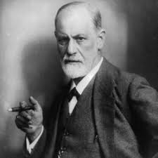
פסיכואנליזה
עיקר הפסיכואנליזה הוא חקר התת מודע, שעוסק בעיקר בפתרון בעיות מנטליות, אך גם בחקר חלומות.
האדם שהמציא את הפסיכואנליזה היה הנוירולוג האוסטרי-יהודי המפורסם זיגמונד פרויד, הוא האמין שמשאלות ורצונות של אדם שהודחקו יכולים
לבוא לידי ביטוי בחלומות.
לכן, הוא גם סבר שפירוש חלומות יכול בעקיפין לפתור בעיות פסיכולוגיות.

Slide 16
איזו חשיבות יש לפירוש חלומות?

Slide 17
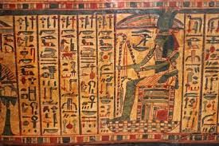
פירוש חלומות בתקופה העתיקה
בתקופה העתיקה, תרבויות וממלכות ייחסו חשיבות מרובה לחלומות, ואפילו ביססו החלטות על המסר של החלומות.
אנשים שיכלו לפרש את החלומות של השליטים קיבלו מהם מעמד גבוה ויחס טוב, דוגמא לכך היא יוסף, שהיה מפרש החלומות של הפרעה.
במקרה של תרבויות כגון מצרים העתיקה, החלומות תועדו בתוך כתבים או הירוגליפים.

Slide 18
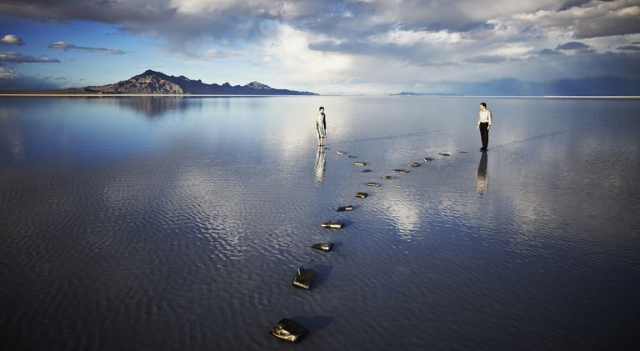
פירוש חלומות בתקופה המודרנית
בתקופה המודרנית, מנהיגים ומדינות לא מייחסים חשיבות מרובה לחלומות, אך הרבה אנשים עדיין עושים זאת.
לעיתים, אנשים יבססו את את ההחלטות שלהם על פי דברים שהם ראו במהלך החלום.
דבר זה לא בהכרח רע, אך עדיין צריך להפעיל שיקול דעת בנוגע לפירוש החלומות האלו.

Slide 19
מה עוד יכול להשפיע על חלום?

Slide 20

חפצים שקשורים לחלומות
ישנם תרבויות ואנשים שונים שמאמינים שחפצים מסויימים יכולים להשפיע על האדם החולם.
דוגמא אחת היא לוכד חלומות אינדיאני, שלפי אמונתם יכול "לסנן" חלומות רעים, ולהשאיר רק את הטובים.
דוגמא אחרת מגיעה מסין, הסינים מאמינים שאסור לישון מול מראה, כי במהלך השינה, הנשמה עוזבת את הגוף ויכולה להיבהל אם תראה את עצמה במראה.

Slide 21
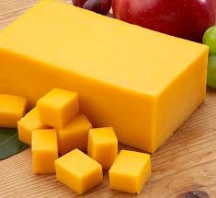
אוכל שמשפיע על חלומות
יש אפילו אוכל שיכול להשפיע על חלומות, דוגמא אחת היא גבינה, גבינת צדר יכולה לגרום לחלומות טובים, בעוד שגבינה כחולה עלולה לגרום לסיוטים.
דוגמא אחרת היא אוכל חריף, שיגדיל את הסיכוי לחלומות מוזרים אך גם יגדיל את הסיכוי שהאדם יזכור אותם.

Slide 22
סוף

